Slide 1
Testy parametryczne

Slide 2


Sondaż wyborczy (19.05.2022)
PiS 38% (wzrost 2 p.proc.)
KO 28% (wzrost 2 p.proc.)
Polska 2050 11% (spadek o 1 p.proc)
Konfederacja 9% (wzrost 1 p.proc.)
Lewica 11% (spadek o 2 p.proc)
PSL 3% (spadek o 1 p.proc)
Kukiz’15 2% (bez zmian)

Slide 3
„Sondaże wyborcze bardziej służą kształtowaniu opinii publicznej niż jej badaniu”
Piotr Zgorzelski, wicemarszałek sejmu z PSL

Slide 4
Czy nastroje są uzasadnione?
Partie emocjonują się wzrostami i spadkami rzędu 1 czy 2 p. proc.
Czy słusznie?
W sondażach wyborczych często pojawia się magiczna liczba około 1030 respondentów. Wyborców jest ponad 29 mln.
Czy dzięki 1030 ankietowanym można oczekiwać, że zmiana wyników sondaży o 1 p. proc. jest rzeczywistą zmianą preferencji wyborczych?

Slide 5
Symulacja
Z pomocą R wygenerowałem populację wyborców i ich preferencje
N=29000000
pis=round(N*0.38)
ko=round(N*0.28)
p2050=round(N*0.11)
konf=round(N*0.09)
lewica=round(N*0.07)
psl=round(N*0.03)
kuk=round(N*0.02)
wyborcy=data.frame(partia=c(rep('pis',pis),
rep('ko',ko),
rep('p2050',p2050),
rep('konf',konf),
rep('lewica',lewica),
rep('psl',psl),
rep('kuk',kuk)))

Slide 6
Symulacja
Wielokrotnie losowałem 1030 osób i sprawdzałem wyniki sondażu.
sample(wyborcy$partia,1030) %>% table() %>% prop.table()
Oto przykładowe wyniki
Czy tworzyć koalicję PSL + Kukiz’15? Czy Lewica może iść do wyborów sama? Czy Polska2050 jest lepsza od Konfederacji?
Partia | Nr1 | Nr2 | Nr3 | Nr4 | Nr5 | Nr6 | Nr7 | Nr8 | Nr9 | Nr10
KO | 27,86% | 27,38% | 26,70% | 28,74% | 26,70% | 26,41% | 29,22% | 27,28% | 27,48% | 28,74%
Konfederacja | 7,28% | 9,71% | 10,87% | 8,25% | 9,13% | 10,19% | 8,93% | 9,03% | 6,99% | 7,57%
Kukiz'15 | 1,84% | 2,72% | 1,46% | 1,84% | 2,14% | 0,97% | 2,43% | 1,55% | 2,23% | 2,43%
Lewica | 7,36% | 7,84% | 6,29% | 7,55% | 7,36% | 8,62% | 4,45% | 6,39% | 7,65% | 6,58%
Polska 2050 | 11,17% | 8,93% | 10,39% | 10,68% | 10,39% | 10,87% | 11,07% | 10,39% | 10,78% | 11,46%
PiS | 38,16% | 35,83% | 37,48% | 35,73% | 37,67% | 34,76% | 36,60% | 38,74% | 37,38% | 37,09%
PSL | 2,33% | 3,59% | 2,82% | 3,20% | 2,62% | 4,17% | 3,30% | 2,62% | 3,50% | 2,14%

Slide 7
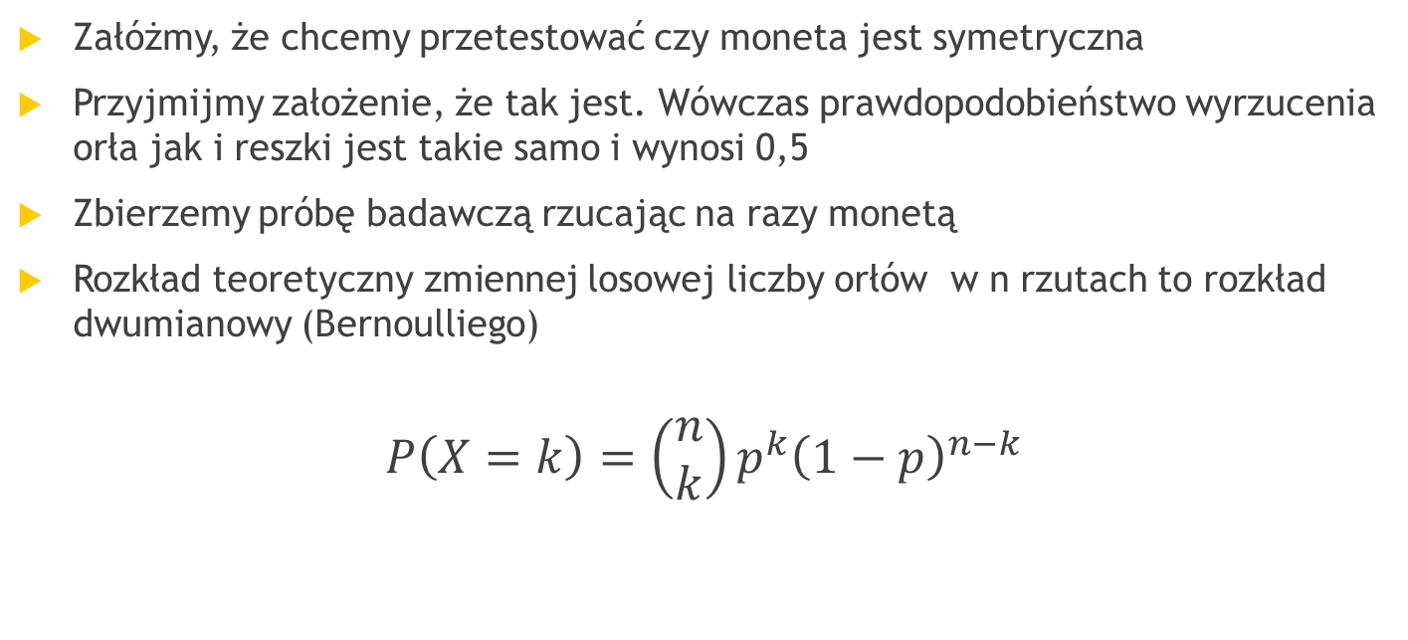
Załóżmy, że chcemy przetestować czy moneta jest symetryczna
Przyjmijmy założenie, że tak jest. Wówczas prawdopodobieństwo wyrzucenia orła jak i reszki jest takie samo i wynosi 0,5
Zbierzemy próbę badawczą rzucając na razy monetą
Rozkład teoretyczny zmiennej losowej liczby orłów w n rzutach to rozkład dwumianowy (Bernoulliego)
$$P\left(X=k\right)=\left(\begin{matrix}n \\ k\end{matrix}\right)p^{k}{\left(1−p\right)}^{n−k}$$

Slide 8
Załóżmy, że naprawdę moneta jest asymetryczna i szansa wyrzucenia orła wynosi 0,2
Wówczas oczekiwana liczba orłów w n-elementowej próbie wynosi 0,2*n
Dla n=5, 10 i 20 oczekiwana liczba orłów to 1, 2 i 4. Przyjmijmy, że właśnie tyle otrzymaliśmy w próbie.
Wyniki na żółto oznaczają właśnie te wartości oraz wartości dalej o oczekiwanej wartości przy założeniu p=0,5
Prawdopodobieństwo otrzymania wyników „żółtych” czyli dalej od scenariusza oczekiwanego wynosi odpowiednio: 0,1875 0,0547 0,0059
Zauważmy, że dla n=5 szansa wypadnięcia 1 i mniej orłów wynosi aż 0,1875 przy założeniu symetryczności monety
Gdy n=20, to wynik 4 i mniej orłów jest bardzo mało prawdopodobny (0,0059) przy założeniu symetryczności monety. Zatem wątpimy, czy nasze założenie jest prawidłowe
 | n
k | 5 | 10 | 20
0 | 0,03125 | 0,00098 | 0,00000
1 | 0,15625 | 0,00977 | 0,00002
2 | 0,31250 | 0,04395 | 0,00018
3 | 0,31250 | 0,11719 | 0,00109
4 | 0,15625 | 0,20508 | 0,00462
5 | 0,03125 | 0,24609 | 0,01479
6 |  | 0,20508 | 0,03696
7 |  | 0,11719 | 0,07393
8 |  | 0,04395 | 0,12013
9 |  | 0,00977 | 0,16018
10 |  | 0,00098 | 0,17620
11 |  |  | 0,16018
12 |  |  | 0,12013
13 |  |  | 0,07393
14 |  |  | 0,03696
15 |  |  | 0,01479
16 |  |  | 0,00462
17 |  |  | 0,00109
18 |  |  | 0,00018
19 |  |  | 0,00002
20 |  |  | 0,00000

Slide 9
Testy statystyczne
Test statystyczny jest regułą postępowania:
która każdej możliwej próbie przyporządkowuje decyzję przyjęcia lub odrzucenia konkretnej hipotezy,
rozstrzygającą jakie wyniki próby pozwalają uznać sprawdzaną hipotezę za prawdziwą a jakie za fałszywą.

Slide 10
Testy statystyczne
Procedura testu statystycznego:
Ustalenie hipotezy zerowej i alternatywnej,
Wybór rozkładu prawdopodobieństwa wynikającego z hipotezy zerowej
Obliczenie statystyki testowej na podstawie danych
Wyznaczenie prawdopodobieństwa osiągnięcia przez statystykę testową tejże wartości przy założonym rozkładzie prawdopodobieństwa
Podjęcie decyzji o odrzuceniu bądź nie hipotezy zerowej.

Slide 11
Testy statystyczne
Procedura testu statystycznego:
H0: moneta jest symetryczna p=0.5; H1: moneta jest asymetryczna p≠0.5
Rozkład dwumianowy (Bernoulliego)
N=20, k=4,
P(k≤4)= 0.0059
Odrzucam hipotezę zerową.

Slide 12
Hipoteza zerowa H0 oraz alternatywna H1
Najczęściej hipoteza zerowa odpowiada sytuacji nieciekawej, średniej, nie wyróżniającej się cechy. Jest podstawą do wyznaczania rozkładu prawdopodobieństwa i dalszych obliczeń. Hipoteza alternatywna jest jej zaprzeczeniem.
Ponieważ decyzję o przyjęciu lub odrzuceniu hipotezy podejmujemy na podstawie danych, które traktujemy jako próbę losową, czyli realizację pewnego procesu losowego mamy niezerową szansę pomyłki.
Odrzucenie poprawnej hipotezy zerowej określamy jako błąd I rodzaju , natomiast przyjęcie fałszywej hipotezy zerowej nazywamy błędem II rodzaju.
Łatwo dostrzec, ze obydwie te wielkości są ze sobą powiązane i dlatego musimy wybrać, którą z nich chcemy kontrolować. W zastosowaniach najczęściej konsekwencję różnych typów błędów są niesymetryczne i zazwyczaj przyjmuje się, że interesuje nas utrzymanie błędów typu I na odpowiednio niskim poziomie α (np. α = 1% lub α = 5%).

Slide 13
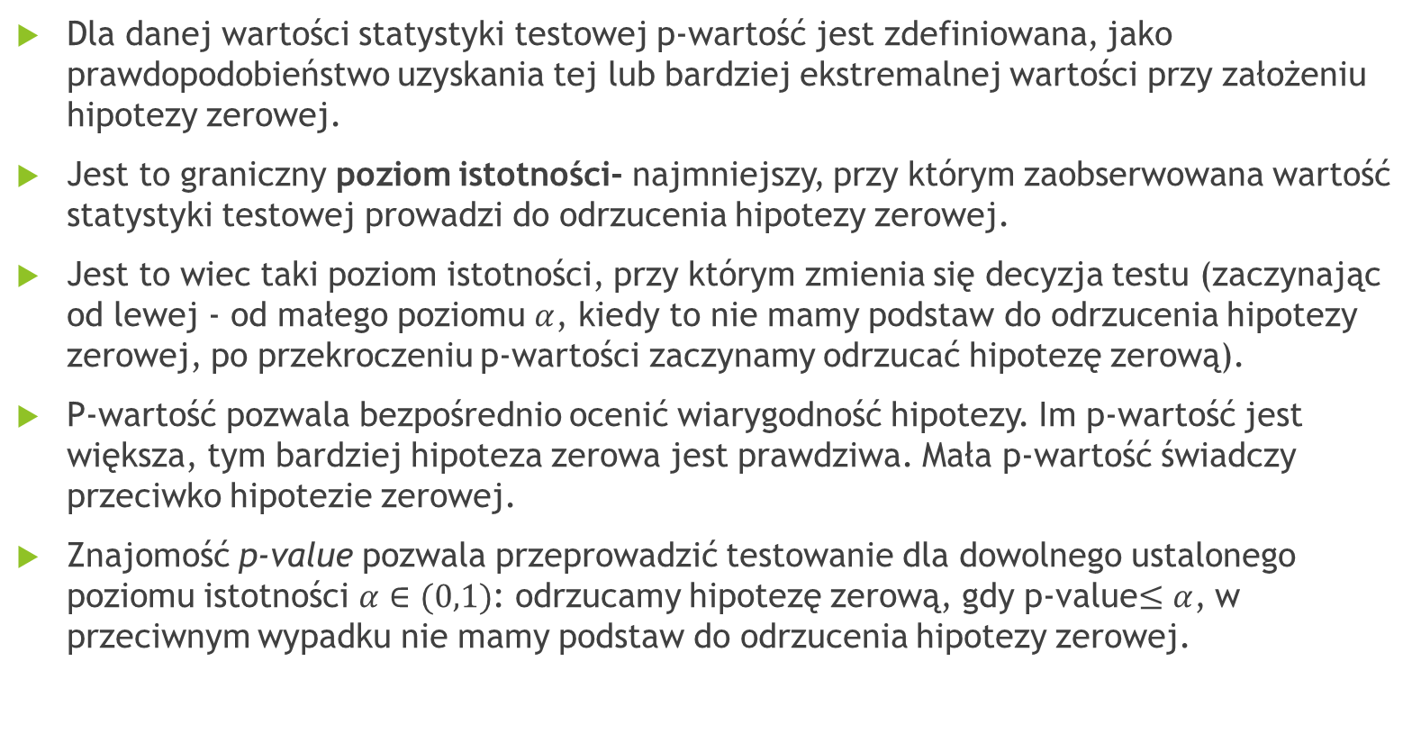
P-wartość (p-value)
Dla danej wartości statystyki testowej p-wartość jest zdefiniowana, jako prawdopodobieństwo uzyskania tej lub bardziej ekstremalnej wartości przy założeniu hipotezy zerowej.
Jest to graniczny poziom istotności- najmniejszy, przy którym zaobserwowana wartość statystyki testowej prowadzi do odrzucenia hipotezy zerowej.
Jest to wiec taki poziom istotności, przy którym zmienia się decyzja testu (zaczynając od lewej - od małego poziomu $α$, kiedy to nie mamy podstaw do odrzucenia hipotezy zerowej, po przekroczeniu p-wartości zaczynamy odrzucać hipotezę zerową).
P-wartość pozwala bezpośrednio ocenić wiarygodność hipotezy. Im p-wartość jest większa, tym bardziej hipoteza zerowa jest prawdziwa. Mała p-wartość świadczy przeciwko hipotezie zerowej.
Znajomość p-value pozwala przeprowadzić testowanie dla dowolnego ustalonego poziomu istotności $α∈(0,1)$: odrzucamy hipotezę zerową, gdy p-value$≤α$, w przeciwnym wypadku nie mamy podstaw do odrzucenia hipotezy zerowej.

Slide 14
Testy statystyczne
Równości średnich(test t Studenta, test U):
dla jednej średniej
dla dwóch średnich w próbach niezależnych
dla dwóch średnich w próbach zależnych
Równości wariancji:
Test chi-kwadrat wariancji pojedynczej próby
Test Fishera-Snedecora równości 2 wariancji
Test frakcji:
dla wskaźnika struktury
dla dwóch wskaźników struktury
Test istotności współczynnika korelacji

Slide 15
Test t Studenta
To parametryczny test dla jednej lub dwóch prób, polegający na testowaniu równości wartości oczekiwanych (test istotności).
Nie można porównywać ze sobą kilku grup, wykonując kilkukrotnie test t-Studenta. Jeżeli mamy więcej niż 2 grupy to musimy skorzystać z innych testów statystycznych.

Slide 16
Założenia testów t-Studenta
Rozkład wyników zmiennej w każdej z analizowanych grup jest zbliżony do rozkładu normalnego. Jednakże test ten jest dość odporny na złamanie tego założenia i w praktyce, niektórzy analitycy w przypadku "małych odstępstw" nie biorą złamanie tego założenia pod uwagę. W celu sprawdzenia, czy wyniki mają rozkład normalny można zastosować test Kołmogorowa Smirnowa bądź test Shapiro-Wilka.
Porównywane grupy mają podobną liczebność (ilość badanych osób). Aby dokładnie sprawdzić, czy grupy są równoliczne (podobna liczebność) przeprowadza się test chi-kwadrat zgodności. Jednakże badacze, w szczególności nauk społecznych przyjmują, że gdy jedna z grup nie przekracza liczebnością drugiej dwukrotnie, to można przyjąć, że grupy są równoliczne. Założenie to oczywiście ma zastosowanie dla testu t-Studenta dla prób niezależnych
Wariancje w porównywanych grupach są do siebie podobne - homogeniczność wariancji. Aby sprawdzić te założenie stosuje się dodatkowy test, przykładowo test Levene'a. W przypadku złamanego założenia o homogeniczności wariancji stosowana jest korekta liczby stopni swobody dla testu t-Studenta
Zmienna powinna być mierzona na skali ilościowej

Slide 17
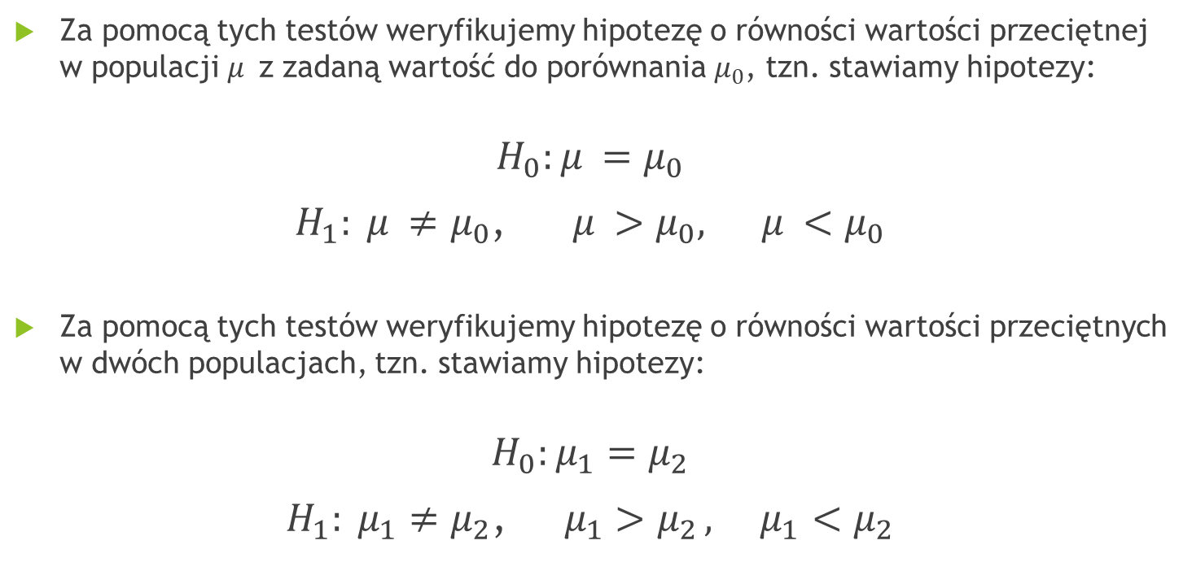
Test t Studenta hipotezy
Za pomocą tych testów weryfikujemy hipotezę o równości wartości przeciętnej w populacji $μ_{ }$ z zadaną wartość do porównania $μ_{0}$, tzn. stawiamy hipotezy:
$$H_{0}:μ_{ }=μ_{0}$$
$H_{1}: μ_{ }≠μ_{0}$, $μ_{ }>μ_{0}, μ_{ }<μ_{0}$
Za pomocą tych testów weryfikujemy hipotezę o równości wartości przeciętnych w dwóch populacjach, tzn. stawiamy hipotezy:
$$H_{0}:μ_{1}=μ_{2}$$
$H_{1}: μ_{1}≠μ_{2}$, $μ_{1}>μ_{2 }, μ_{1}<μ_{2}$

Slide 18
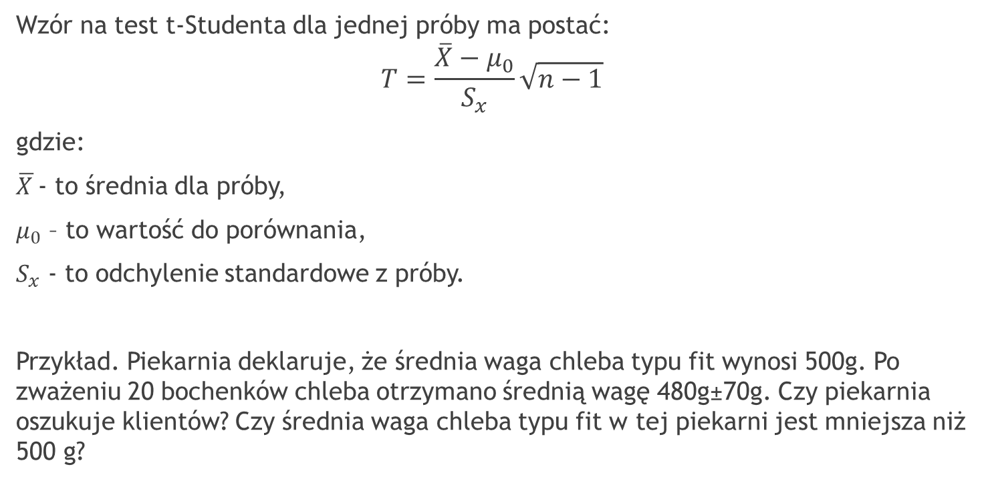
Wzór na test t-Studenta dla jednej próby
Wzór na test t-Studenta dla jednej próby ma postać:
$$T=\frac{\overline{X}−μ_{0}}{S_{x}}\sqrt{n−1}$$
gdzie:
$\overline{X }$- to średnia dla próby,
$μ_{0}$ – to wartość do porównania,
$S_{x}$ - to odchylenie standardowe z próby.
Przykład. Piekarnia deklaruje, że średnia waga chleba typu fit wynosi 500g. Po zważeniu 20 bochenków chleba otrzymano średnią wagę 480g±70g. Czy piekarnia oszukuje klientów? Czy średnia waga chleba typu fit w tej piekarni jest mniejsza niż 500 g?

Slide 19
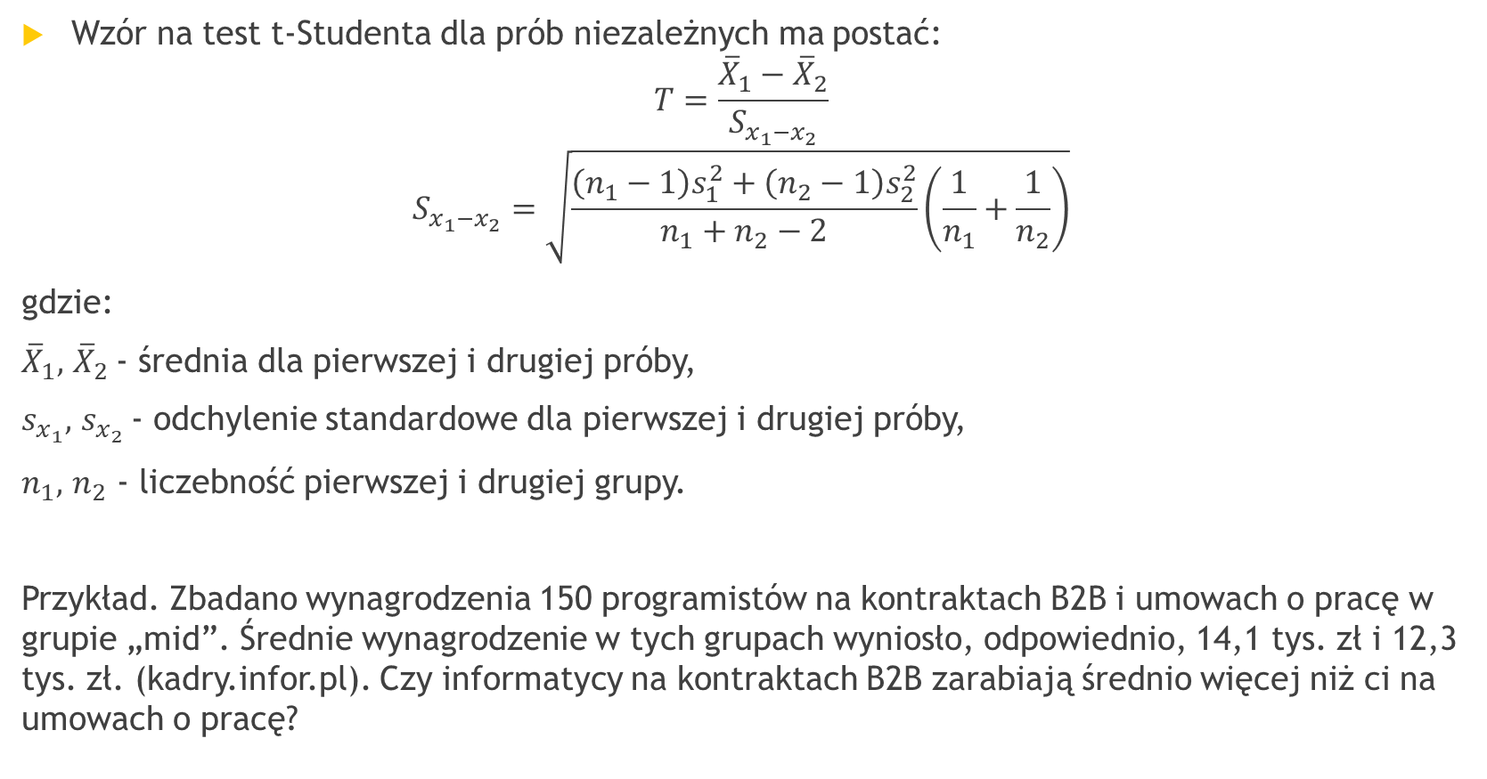
Test t-Studenta dla dwóch prób niezależnych
Wzór na test t-Studenta dla prób niezależnych ma postać:
$$T=\frac{{\overline{X}}_{1}−{\overline{X}}_{2}}{S_{x_{1}−x_{2}}}$$
$$S_{x_{1}−x_{2}}=\sqrt{\frac{\left(n_{1}−1\right)s_{1}^{2}+\left(n_{2}−1\right)s_{2}^{2}}{n_{1}+n_{2}−2}\left(\frac{1}{n_{1}}+\frac{1}{n_{2}}\right)}$$
gdzie:
${\overline{X}}_{1},$ ${\overline{X}}_{2}$- średnia dla pierwszej i drugiej próby,
$s_{x_{1}},$ $s_{x_{2}}$- odchylenie standardowe dla pierwszej i drugiej próby,
$n_{1},$ $n_{2}$ - liczebność pierwszej i drugiej grupy.
Przykład. Zbadano wynagrodzenia 150 programistów na kontraktach B2B i umowach o pracę w grupie „mid”. Średnie wynagrodzenie w tych grupach wyniosło, odpowiednio, 14,1 tys. zł i 12,3 tys. zł. (kadry.infor.pl). Czy informatycy na kontraktach B2B zarabiają średnio więcej niż ci na umowach o pracę?

Slide 20
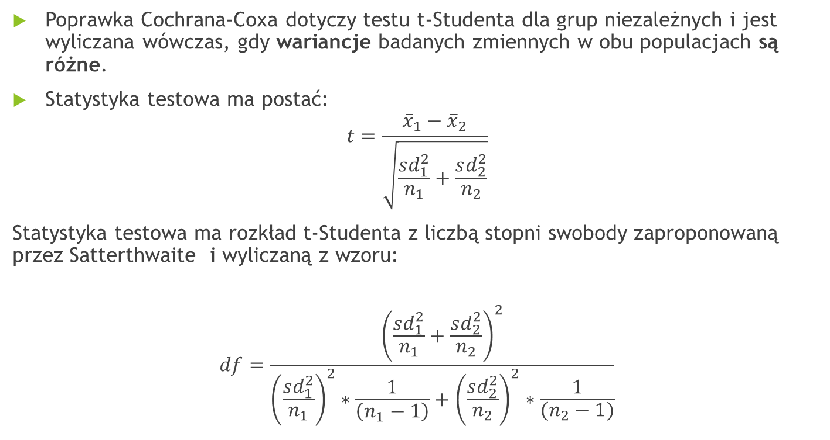
Test t-Studenta z korektą Cochrana-Coxa
Poprawka Cochrana-Coxa dotyczy testu t-Studenta dla grup niezależnych i jest wyliczana wówczas, gdy wariancje badanych zmiennych w obu populacjach są różne.
Statystyka testowa ma postać:
$$t=\frac{{\overline{x}}_{1}−{\overline{x}}_{2}}{\sqrt{\frac{sd_{1}^{2}}{n_{1}}+\frac{sd_{2}^{2}}{n_{2}}}}$$
Statystyka testowa ma rozkład t-Studenta z liczbą stopni swobody zaproponowaną przez Satterthwaite i wyliczaną z wzoru:
$$df=\frac{{\left(\frac{sd_{1}^{2}}{n_{1}}+\frac{sd_{2}^{2}}{n_{2}}\right)}^{2}}{{\left(\frac{sd_{1}^{2}}{n_{1}}\right)}^{2}∗\frac{1}{\left(n_{1}−1\right)}+{\left(\frac{sd_{2}^{2}}{n_{2}}\right)}^{2}∗\frac{1}{(n_{2}−1)}}$$

Slide 21
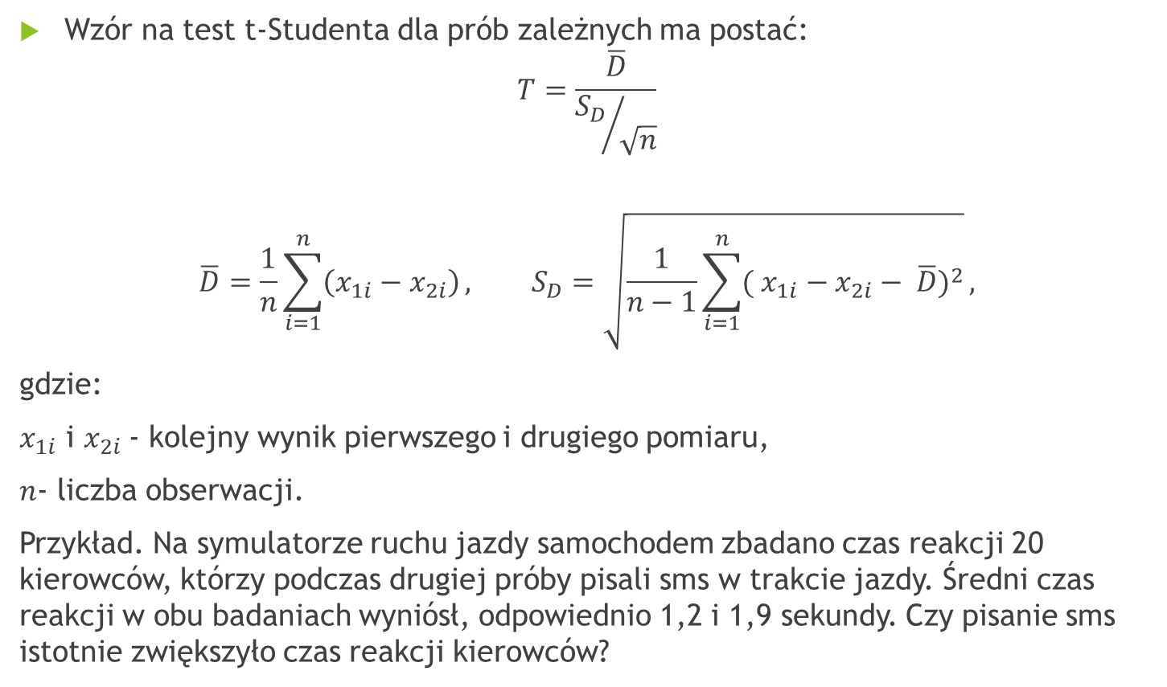
Test t-Studenta dla dwóch prób zależnych
Wzór na test t-Studenta dla prób zależnych ma postać:
$$T=\frac{\overline{D}}{{S_{D}}/{\sqrt{n}}}$$
$$\overline{D}=\frac{1}{n}\sum_{i=1}^{n}{\left(x_{1i}−x_{2i}\right)}, S_{D}=\sqrt{\frac{1}{n−1}\sum_{i=1}^{n}{{( x_{1i}−x_{2i}− \overline{D})}^{2}}},$$
gdzie:
$x_{1i}$ i $x_{2i}$- kolejny wynik pierwszego i drugiego pomiaru,
$n$- liczba obserwacji.
Przykład. Na symulatorze ruchu jazdy samochodem zbadano czas reakcji 20 kierowców, którzy podczas drugiej próby pisali sms w trakcie jazdy. Średni czas reakcji w obu badaniach wyniósł, odpowiednio 1,2 i 1,9 sekundy. Czy pisanie sms istotnie zwiększyło czas reakcji kierowców?

Slide 22
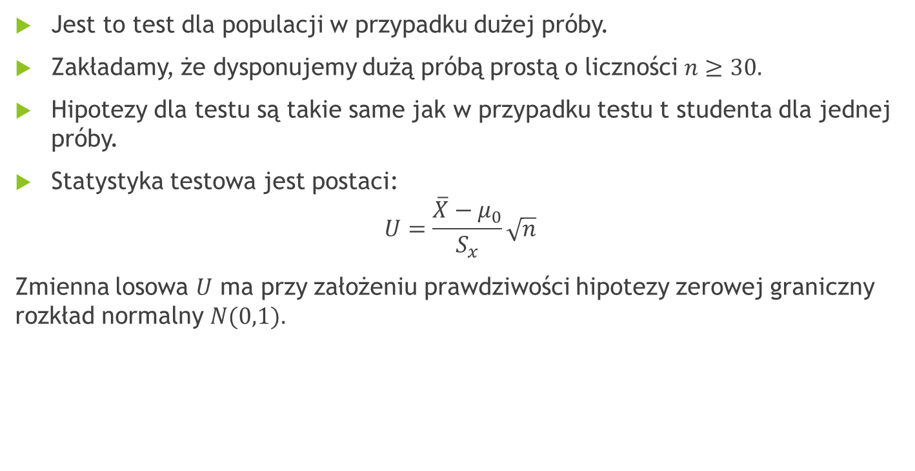
Test U dla jednej średniej
Jest to test dla populacji w przypadku dużej próby.
Zakładamy, że dysponujemy dużą próbą prostą o liczności $n≥30.$
Hipotezy dla testu są takie same jak w przypadku testu t studenta dla jednej próby.
Statystyka testowa jest postaci:
$$U=\frac{\overline{X}−μ_{0}}{S_{x}}\sqrt{n}$$
Zmienna losowa $U$ ma przy założeniu prawdziwości hipotezy zerowej graniczny rozkład normalny $N(0,1).$

Slide 23
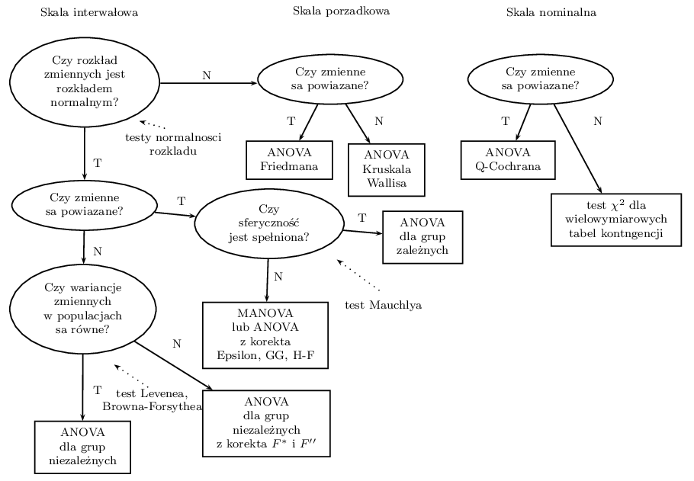
Porównanie więcej niż dwóch grup

Slide 24
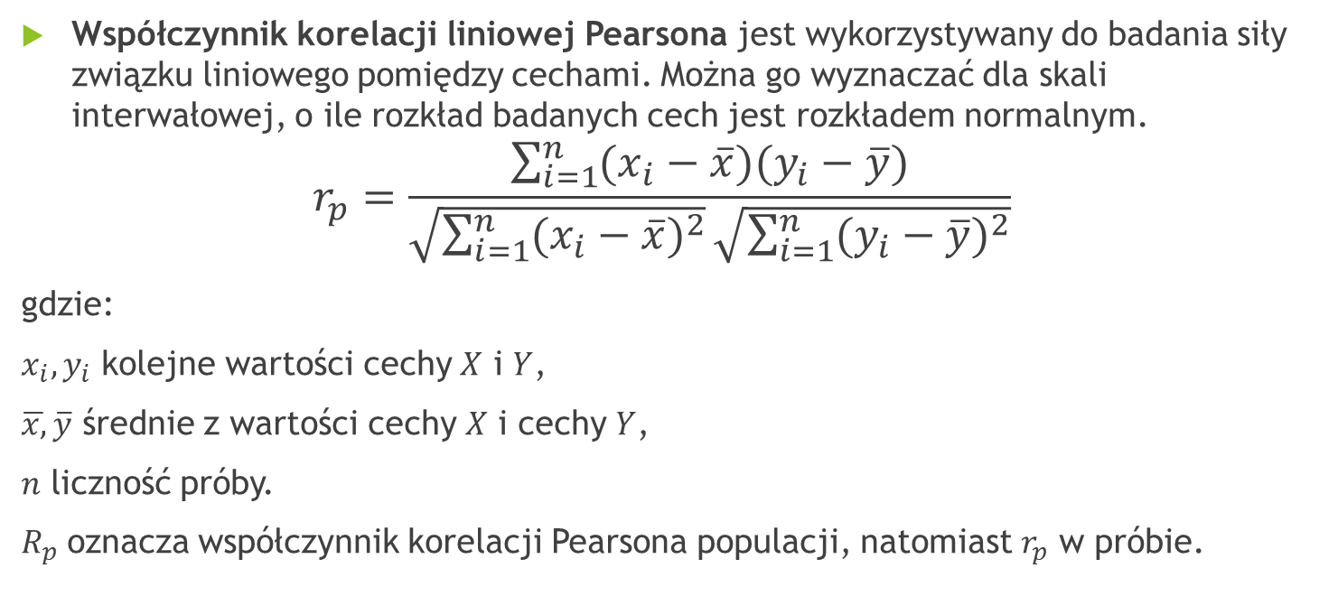
Współczynnik korelacji liniowej Pearsona
Współczynnik korelacji liniowej Pearsona jest wykorzystywany do badania siły związku liniowego pomiędzy cechami. Można go wyznaczać dla skali interwałowej, o ile rozkład badanych cech jest rozkładem normalnym.
$$r_{p}=\frac{\sum_{i=1}^{n}{(x_{i}−\overline{x})(y_{i}−\overline{y})}}{\sqrt{\sum_{i=1}^{n}{{(x_{i}−\overline{x})}^{2}}}\sqrt{\sum_{i=1}^{n}{{(y_{i}−\overline{y})}^{2}}}}$$
gdzie:
$x_{i},y_{i}$ kolejne wartości cechy $X$ i $Y$,
$\overline{x,}\overline{y}$ średnie z wartości cechy $X$ i cechy $Y$,
$n$ liczność próby.
$R_{p}$oznacza współczynnik korelacji Pearsona populacji, natomiast $r_{p}$ w próbie.

Slide 25
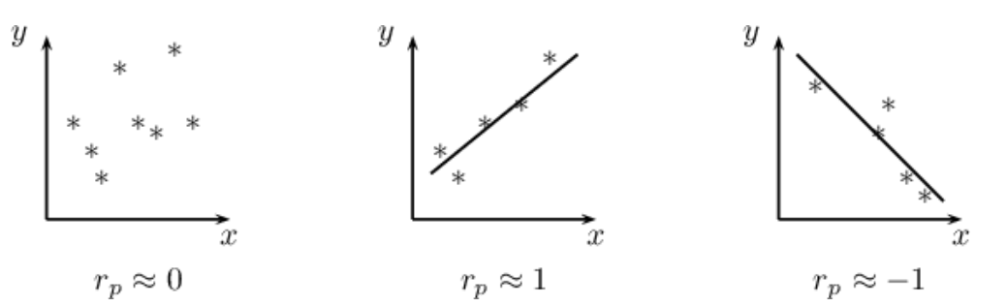
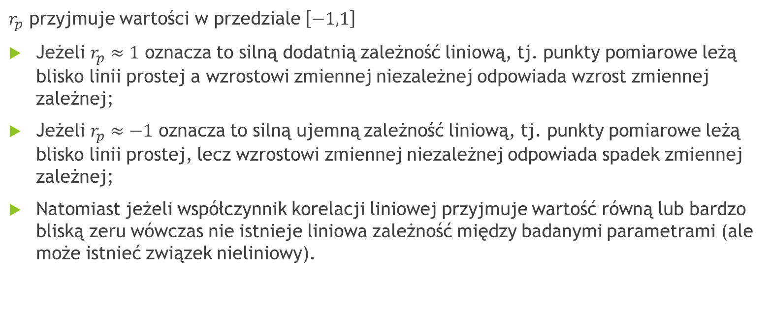
Współczynnik korelacji liniowej Pearsona (interpretacja)
$r_{p}$ przyjmuje wartości w przedziale $\left[−1,1\right]$
Jeżeli $r_{p}≈1$ oznacza to silną dodatnią zależność liniową, tj. punkty pomiarowe leżą blisko linii prostej a wzrostowi zmiennej niezależnej odpowiada wzrost zmiennej zależnej;
Jeżeli $r_{p}≈−1$ oznacza to silną ujemną zależność liniową, tj. punkty pomiarowe leżą blisko linii prostej, lecz wzrostowi zmiennej niezależnej odpowiada spadek zmiennej zależnej;
Natomiast jeżeli współczynnik korelacji liniowej przyjmuje wartość równą lub bardzo bliską zeru wówczas nie istnieje liniowa zależność między badanymi parametrami (ale może istnieć związek nieliniowy).

Slide 26
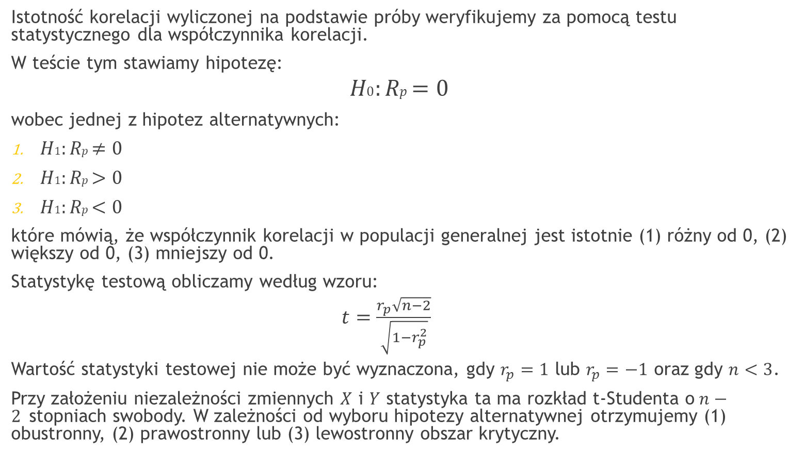
Test dla współczynnika korelacji
Istotność korelacji wyliczonej na podstawie próby weryfikujemy za pomocą testu statystycznego dla współczynnika korelacji.
W teście tym stawiamy hipotezę:
$$H0:Rp=0$$
wobec jednej z hipotez alternatywnych:
$H1:Rp≠0$
$H1:Rp>0$
$H1:Rp<0$
które mówią, że współczynnik korelacji w populacji generalnej jest istotnie (1) różny od 0, (2) większy od 0, (3) mniejszy od 0.
Statystykę testową obliczamy według wzoru:
$t=\frac{r_{p}\sqrt{n−2}}{\sqrt{1−r_{p}^{2}}}$
Wartość statystyki testowej nie może być wyznaczona, gdy $r_{p}=1$ lub $r_{p}=−1$ oraz gdy $n<3$.
Przy założeniu niezależności zmiennych $X$ i $Y$ statystyka ta ma rozkład t-Studenta o$n−2$stopniach swobody. W zależności od wyboru hipotezy alternatywnej otrzymujemy (1) obustronny, (2) prawostronny lub (3) lewostronny obszar krytyczny.

Slide 27
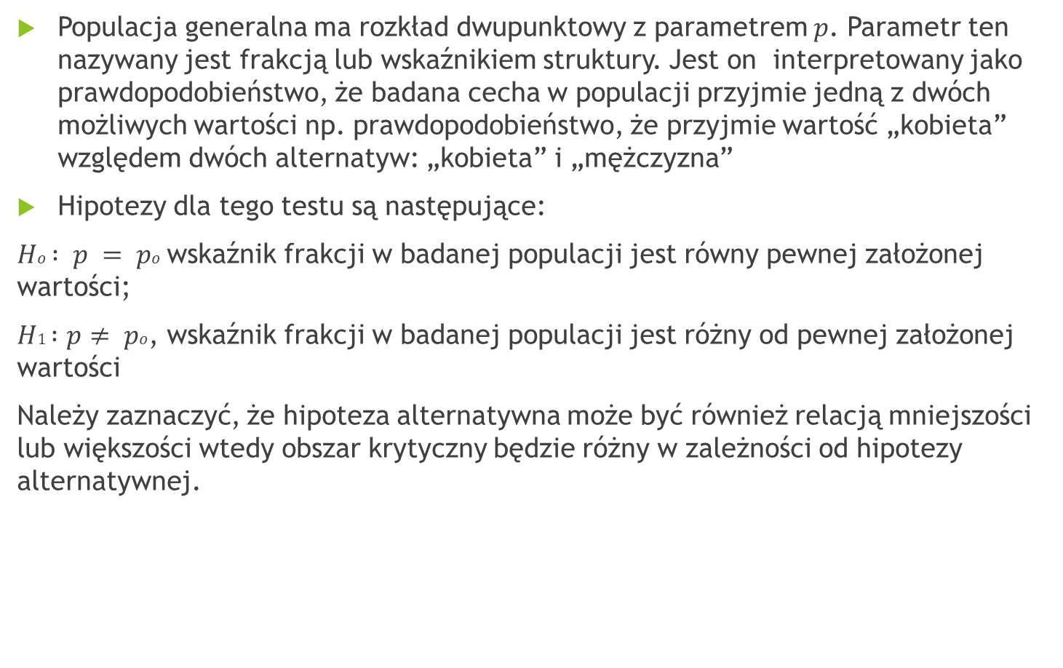
Test dla wskaźnika struktury
Populacja generalna ma rozkład dwupunktowy z parametrem $p$. Parametr ten nazywany jest frakcją lub wskaźnikiem struktury. Jest on interpretowany jako prawdopodobieństwo, że badana cecha w populacji przyjmie jedną z dwóch możliwych wartości np. prawdopodobieństwo, że przyjmie wartość „kobieta” względem dwóch alternatyw: „kobieta” i „mężczyzna”
Hipotezy dla tego testu są następujące:
$Ho : p = po$wskaźnik frakcji w badanej populacji jest równy pewnej założonej wartości;
$H1 :p≠ po$, wskaźnik frakcji w badanej populacji jest różny od pewnej założonej wartości
Należy zaznaczyć, że hipoteza alternatywna może być również relacją mniejszości lub większości wtedy obszar krytyczny będzie różny w zależności od hipotezy alternatywnej.

Slide 28
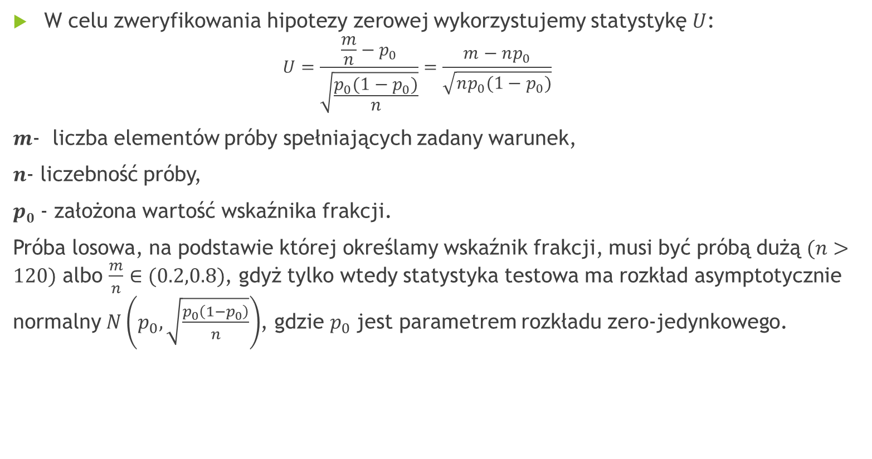
Test dla wskaźnika struktury
W celu zweryfikowania hipotezy zerowej wykorzystujemy statystykę $U$:
$$U=\frac{\frac{m}{n}−p_{0}}{\sqrt{\frac{p_{0}(1−p_{0})}{n}}}=\frac{m−np_{0}}{\sqrt{np_{0}(1−p_{0})}}$$
$m$- liczba elementów próby spełniających zadany warunek,
$n$- liczebność próby,
$p0$ - założona wartość wskaźnika frakcji.
Próba losowa, na podstawie której określamy wskaźnik frakcji, musi być próbą dużą $(n>120)$ albo $\frac{m}{n}∈(0.2,0.8)$, gdyż tylko wtedy statystyka testowa ma rozkład asymptotycznie normalny $N\left(p_{0},\sqrt{\frac{p_{0}\left(1−p_{0}\right)}{n}}\right)$, gdzie $p_{0}$ jest parametrem rozkładu zero-jedynkowego.

Slide 29
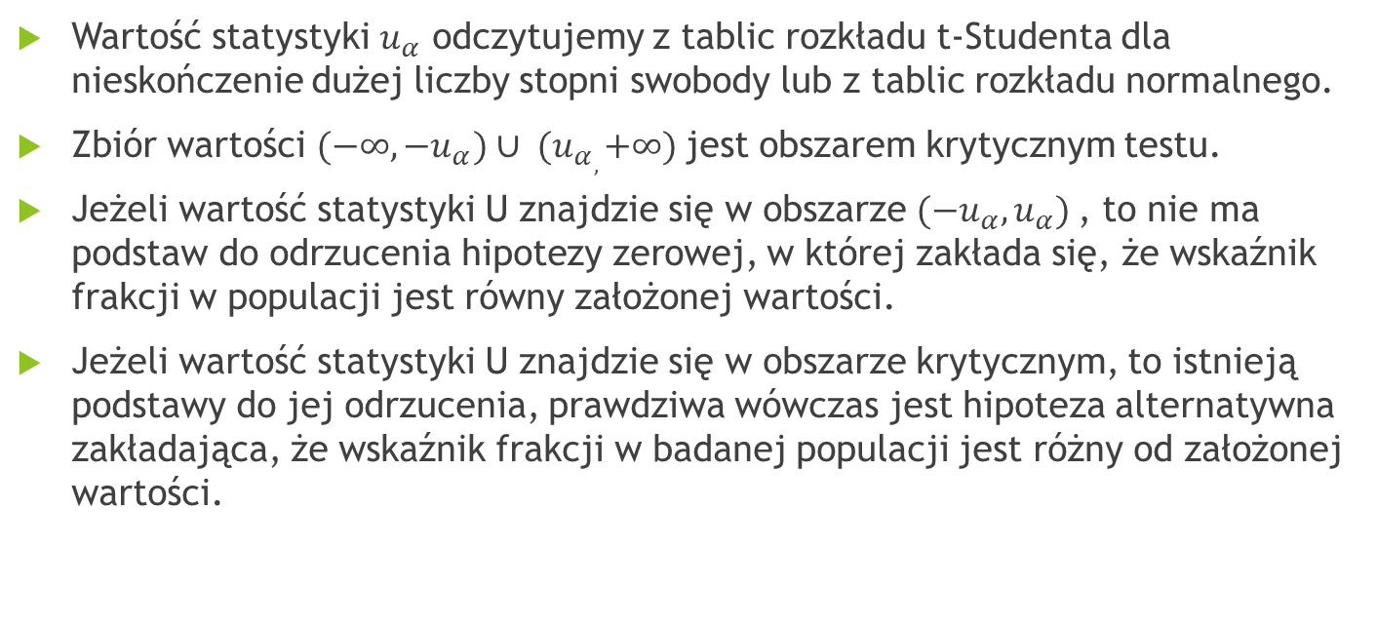
Test dla wskaźnika struktury
Wartość statystyki $u_{α}$ odczytujemy z tablic rozkładu t-Studenta dla nieskończenie dużej liczby stopni swobody lub z tablic rozkładu normalnego.
Zbiór wartości $(−∞, −u_{α})∪ (u_{α}, +∞)$jest obszarem krytycznym testu.
Jeżeli wartość statystyki U znajdzie się w obszarze $(−u_{α},u_{α})$, to nie ma podstaw do odrzucenia hipotezy zerowej, w której zakłada się, że wskaźnik frakcji w populacji jest równy założonej wartości.
Jeżeli wartość statystyki U znajdzie się w obszarze krytycznym, to istnieją podstawy do jej odrzucenia, prawdziwa wówczas jest hipoteza alternatywna zakładająca, że wskaźnik frakcji w badanej populacji jest różny od założonej wartości.

Slide 30
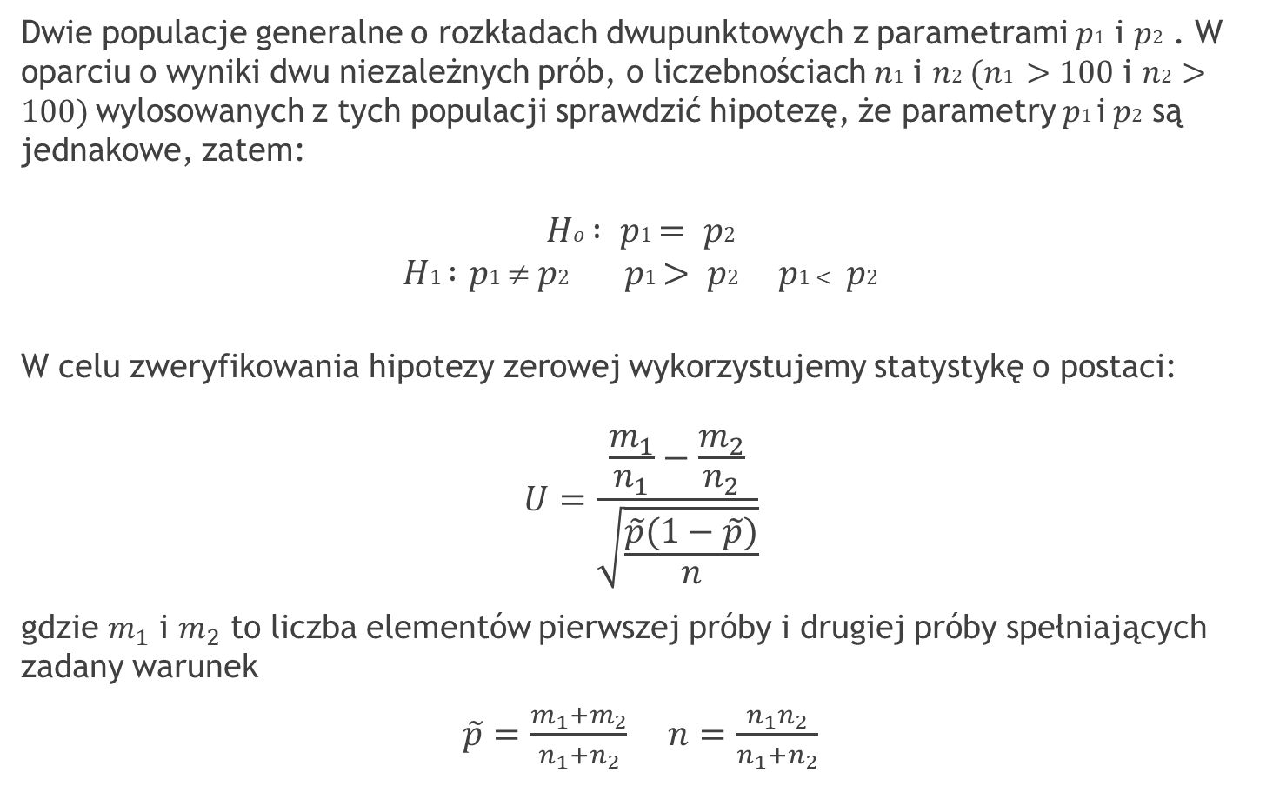
Test dla dwóch wskaźników struktury
Dwie populacje generalne o rozkładach dwupunktowych z parametrami $p1$ i $p2$ . W oparciu o wyniki dwu niezależnych prób, o liczebnościach $n1$ i $n2 (n1 >100$ i $n2 >100)$wylosowanych z tych populacji sprawdzić hipotezę, że parametry$p1$i $p2$ są jednakowe, zatem:
$Ho : p1= p2$
$$H1 :p1  p2 p1> p2 p1< p2$$
W celu zweryfikowania hipotezy zerowej wykorzystujemy statystykę o postaci:
$$U=\frac{\frac{m_{1}}{n_{1}}−\frac{m_{2}}{n_{2}}}{\sqrt{\frac{\tilde{p}(1−\tilde{p})}{n}}}$$
gdzie $m_{1}$ i $m_{2}$ to liczba elementów pierwszej próby i drugiej próby spełniających zadany warunek
$\tilde{p}=\frac{m_{1}+m_{2}}{n_{1}+n_{2}}$ $n=\frac{n_{1}n_{2}}{n_{1}+n_{2}}$

Slide 31
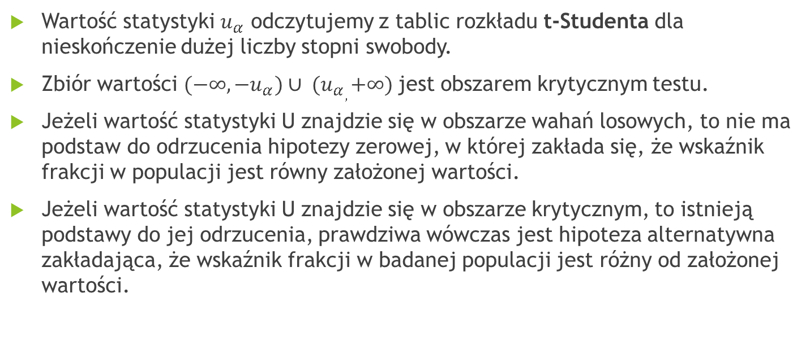
Test dla dwóch wskaźników struktury
Wartość statystyki $u_{α}$ odczytujemy z tablic rozkładu t-Studenta dla nieskończenie dużej liczby stopni swobody.
Zbiór wartości $(−∞, −u_{α})∪ (u_{α}, +∞)$jest obszarem krytycznym testu.
Jeżeli wartość statystyki U znajdzie się w obszarze wahań losowych, to nie ma podstaw do odrzucenia hipotezy zerowej, w której zakłada się, że wskaźnik frakcji w populacji jest równy założonej wartości.
Jeżeli wartość statystyki U znajdzie się w obszarze krytycznym, to istnieją podstawy do jej odrzucenia, prawdziwa wówczas jest hipoteza alternatywna zakładająca, że wskaźnik frakcji w badanej populacji jest różny od założonej wartości.

Slide 32
Test dla wariancji
Test statystyczny służący do weryfikacji hipotez statystycznych dotyczących wartości wariancji w populacji generalnej lub też do porównania wartości wariancji w dwóch lub kilku populacjach – na podstawie znajomości wartości badanej cechy w losowej próbie (lub w kilku próbach).
Rozstrzygnięcie pytań dotyczących wariancji jest ważne m.in. dlatego, że wiele testów służących do porównania wartości średnich w dwóch lub kilku populacjach wymaga przyjęcia założenia o równości wariancji w tych populacjach (tak zwane założenie o jednorodności wariancji). Ponadto wariancja może być miernikiem dokładności w procesie pomiarowym lub produkcyjnym (zbyt duża wariancja wyników pomiaru może na przykład świadczyć o uszkodzeniu lub rozregulowaniu aparatury lub urządzeń).

Slide 33

Test chi-kwadrat wariancji pojedynczej próby
Test ${\text{χ}}^{2}\text{wa}\text{riancji} \text{pojedynczej} \text{pr}\text{ó}\text{by} \text{s}\text{ł}\text{u}\text{ż}\text{y} \text{do} \text{weryfikacji} \text{hipotezy}\text{, ż}\text{e} \text{badana} \text{pr}\text{ó}\text{ba} \text{pochodzi} \text{z} \text{populacji} \text{dla} \text{kt}\text{ó}\text{rej} \text{wariancja}\text{ (}\text{lub} \text{odchylenie} \text{standardowe}$ $σ$) to zadana wartość.
Przy czym hipotezy mogą dotyczyć zarówno wariancji jak i równoważnie odchylenia standardowego.
Podstawowe warunki stosowania:
pomiar na skali interwałowej,
normalność rozkładu badanej cechy.

Slide 34
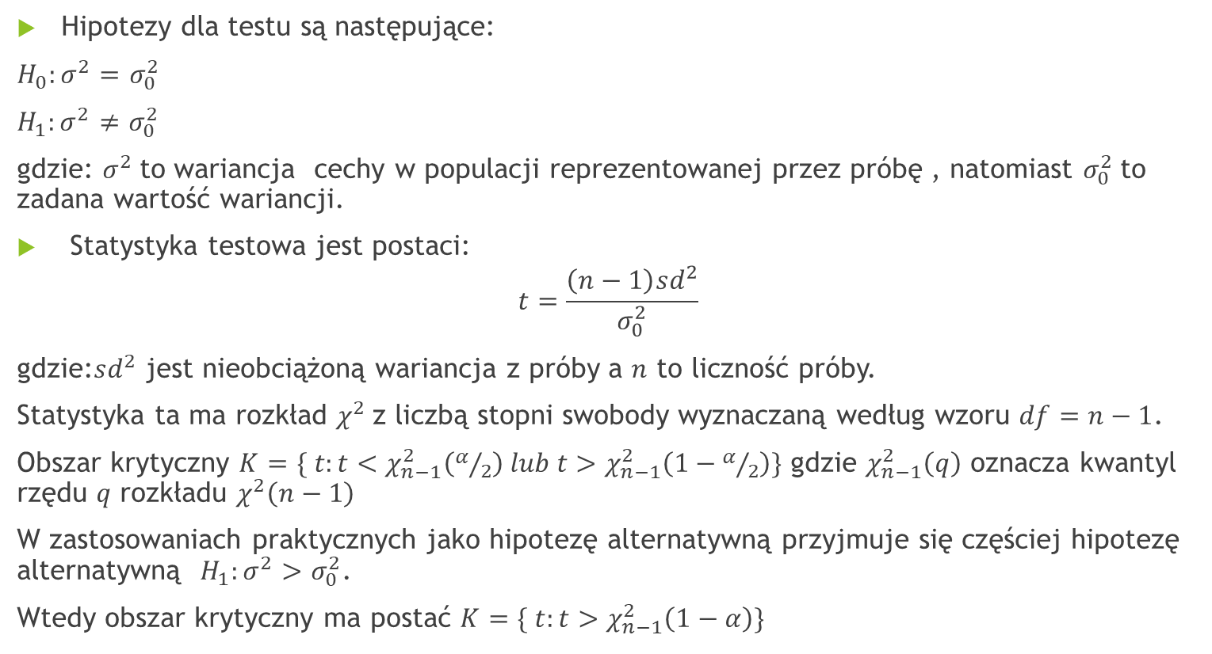
Test chi-kwadrat wariancji pojedynczej próby
Hipotezy dla testu są następujące:
$H_{0}:σ^{2}=$ $σ_{0}^{2}$
$H_{1}:σ^{2}≠$ $σ_{0}^{2}$
gdzie: $σ^{2}$to wariancja cechy w populacji reprezentowanej przez próbę , natomiast $σ_{0}^{2}$to zadana wartość wariancji.
Statystyka testowa jest postaci:
$$t=\frac{\left(n−1\right)sd^{2}}{σ_{0}^{2}}$$
gdzie:$sd^{2}$ jest nieobciążoną wariancja z próby a $n$ to liczność próby.
Statystyka ta ma rozkład ${\text{χ}}^{2}$z liczbą stopni swobody wyznaczaną według wzoru $df=n−1$.
Obszar krytyczny $K=\{ t:t<{\text{χ}}_{n−1}^{2}\left(α/2\right) lub t>{\text{χ}}_{n−1}^{2}\left(1−α/2\right)\}$ gdzie ${\text{χ}}_{n−1}^{2}\left(q\right)$ oznacza kwantyl rzędu $q$ rozkładu ${\text{χ}}^{2}\left(n−1\right)$
W zastosowaniach praktycznych jako hipotezę alternatywną przyjmuje się częściej hipotezę alternatywną ${H_{1}:σ}^{2}>σ_{0}^{2}$.
Wtedy obszar krytyczny ma postać $K=\{ t:t>{\text{χ}}_{n−1}^{2}\left(1−α\right)\}$

Slide 35
Test Fishera-Snedecora równości dwóch wariancji
Test Fishera-Snedecora (ang. F-Snedecor test) opiera się na zmiennej sformułowanej przez Fishera (1924), a jej rozkład opisał Snedecor.
Test ten służy do weryfikacji hipotezy o równości wariancji badanej zmiennej w dwóch populacjach.
Podstawowe warunki stosowania:
pomiar na skali interwałowej,
normalność rozkładu badanej zmiennej w obu populacjach,
model niezależny.

Slide 36
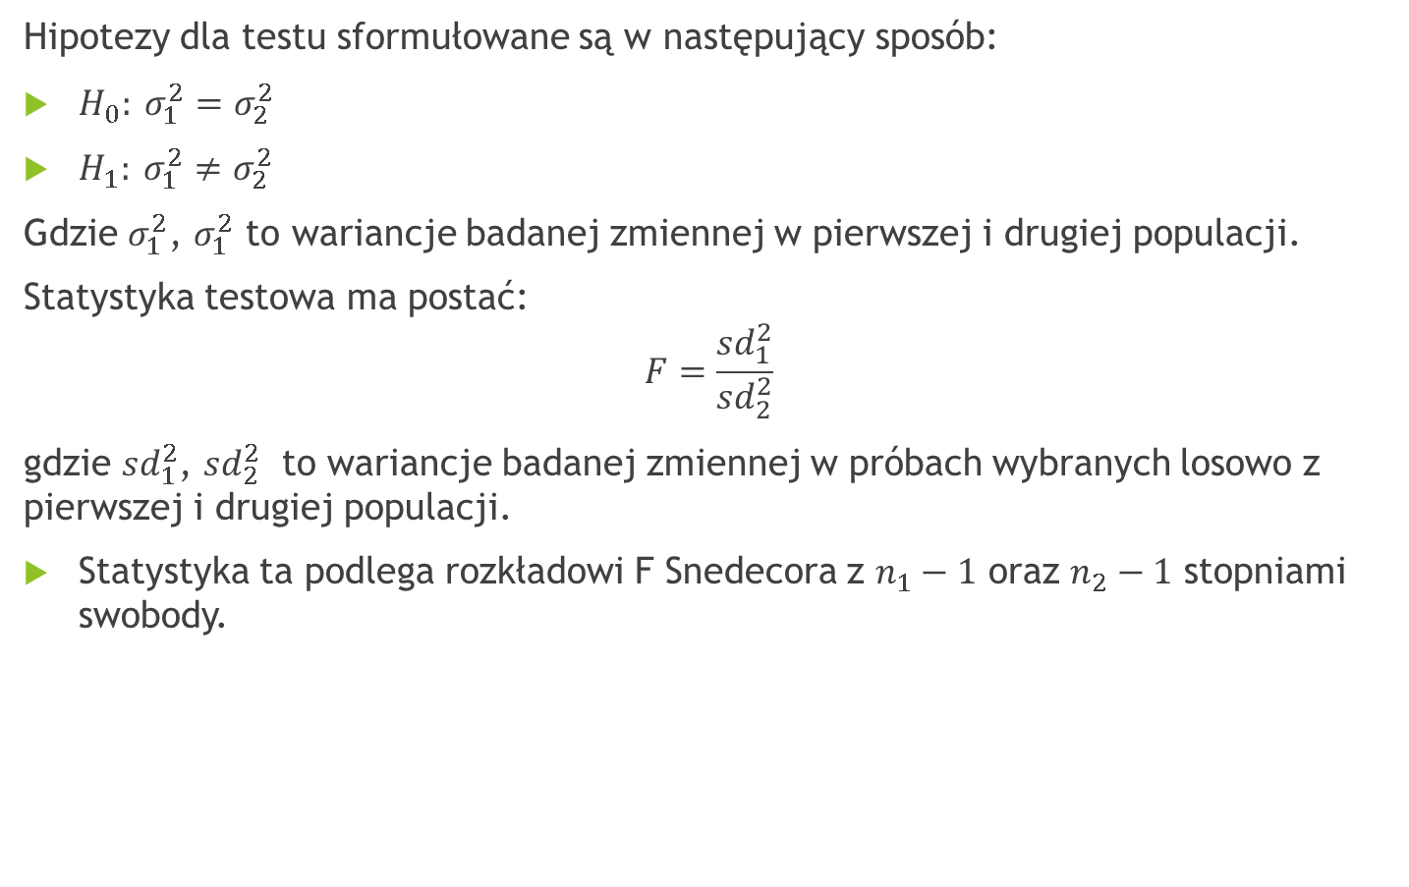
Test Fishera-Snedecora
Hipotezy dla testu sformułowane są w następujący sposób:
$H_{0}: σ_{1}^{2}=σ_{2}^{2}$
$H_{1}: σ_{1}^{2}≠σ_{2}^{2}$
Gdzie $σ_{1}^{2}$, $σ_{1}^{2}$ to wariancje badanej zmiennej w pierwszej i drugiej populacji.
Statystyka testowa ma postać:
$$F=\frac{sd_{1}^{2}}{sd_{2}^{2}}$$
gdzie $sd_{1}^{2}$, $sd_{2}^{2}$ to wariancje badanej zmiennej w próbach wybranych losowo z pierwszej i drugiej populacji.
Statystyka ta podlega rozkładowi F Snedecora z $n_{1}−1$ oraz $n_{2}−1$ stopniami swobody.

Slide 37
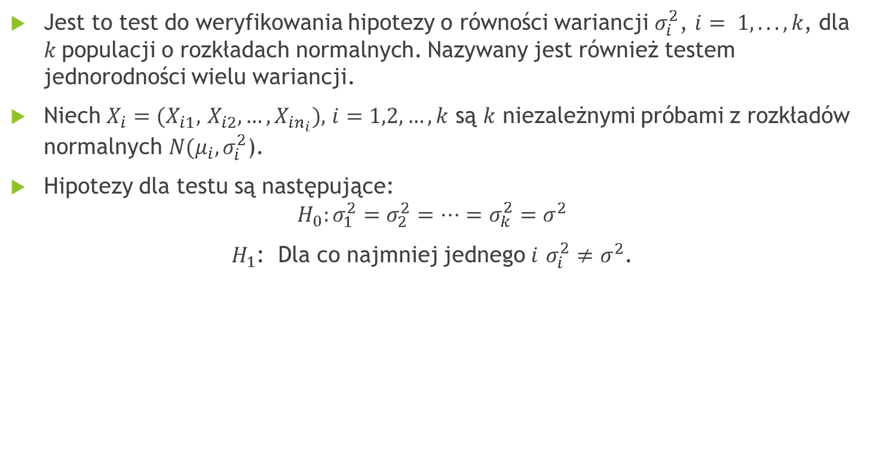
Test Bartletta
Jest to test do weryfikowania hipotezy o równości wariancji $σ_{i}^{2}$, $i= 1, . . . , k$, dla $k$populacji o rozkładach normalnych. Nazywany jest również testem jednorodności wielu wariancji.
Niech $X_{i}=(X_{i1},$ $X_{i2},…,X_{in_{i}}),$ $i=1,2,…,k$ są $k$ niezależnymi próbami z rozkładów normalnych $N(μ_{i},σ_{i}^{2}$).
Hipotezy dla testu są następujące:
$${H_{0}:σ}_{1}^{2}=σ_{2}^{2}=…=σ_{k}^{2}=σ^{2}$$
$H_{1}$: Dla co najmniej jednego $i$ $σ_{i}^{2}≠σ^{2}$.

Slide 38
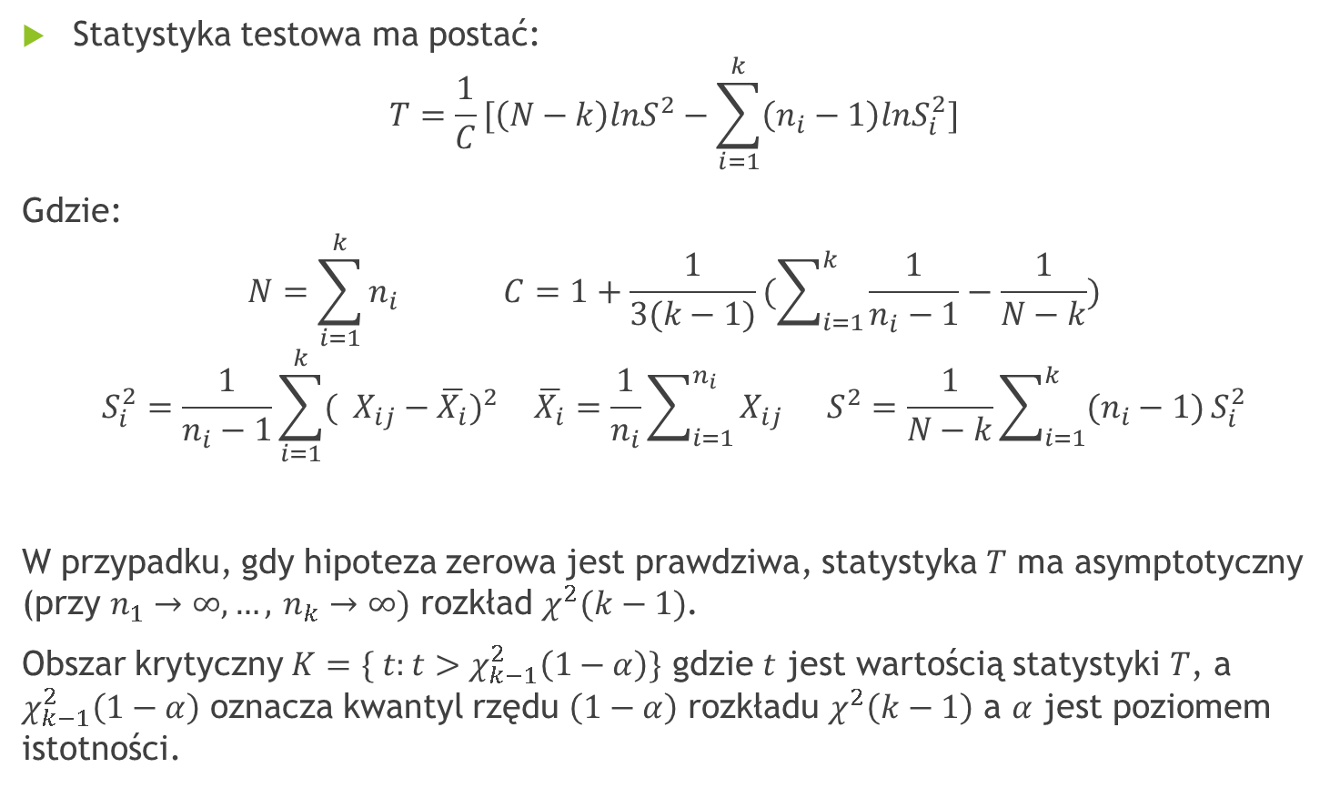
Test Bartletta
Statystyka testowa ma postać:
$$T=\frac{1}{C}[\left(N−k\right)lnS^{2}−\sum_{i=1}^{k}{\left(n_{i}−1\right)lnS_{i}^{2}]}$$
Gdzie:
$$N=\sum_{i=1}^{k}{n_{i} }C=1+\frac{1}{3(k−1)}(\sum_{i=1}^{k}{\frac{1}{n_{i}−1}−\frac{1}{N−k})}$$
$$S_{i}^{2}=\frac{1}{n_{i}−1}\sum_{i=1}^{k}{{( X_{ij}−\overline{X_{i}})}^{2}} \overline{X_{i}}=\frac{1}{n_{i}}\sum_{i=1}^{n_{i}}{X_{ij}} S^{2}=\frac{1}{N−k}\sum_{i=1}^{k}{(n_{i}−1)}S_{i}^{2}$$
W przypadku, gdy hipoteza zerowa jest prawdziwa, statystyka $T$ ma asymptotyczny (przy $n_{1}→∞,…,$ $n_{k}→∞)$ rozkład ${\text{χ}}^{2}(k−1)$.
Obszar krytyczny $K=\{ t:t>{\text{χ}}_{k−1}^{2}\left(1−α\right)\}$ gdzie $t$ jest wartością statystyki $T$, a ${\text{χ}}_{k−1}^{2}\left(1−α\right)$ oznacza kwantyl rzędu $\left(1−α\right)$ rozkładu ${\text{χ}}^{2}\left(k−1\right)$ a $α$ jest poziomem istotności.

Slide 39

Test Cochrana
Jest to test do weryfikowania hipotezy o równości wariancji $σ_{i}^{2}$, $i= 1, . . . , k$, dla $k≥2$ populacji o rozkładach normalnych. Jest więc testem jednorodności wielu wariancji.
Test Cochrana dla ekstremalnych wartości wariancji stosuje się gdy w grupie wyników pomiarowych jedna z wariancji w sposób ekstremalny odbiega od pozostałych.
Jedynym ograniczeniem stosowania tego testu, jest aby każda wariancja musi się opierać na tej samej liczbie stopni swobody.

Slide 40
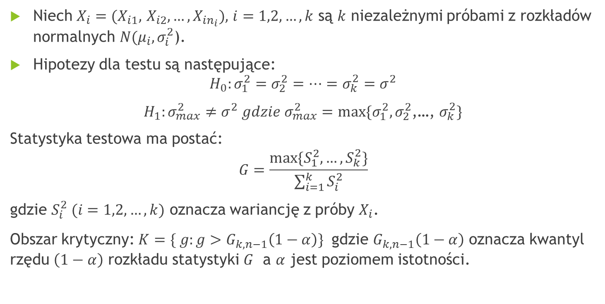
Test Cochrana
Niech $X_{i}=(X_{i1},$ $X_{i2},…,X_{in_{i}}),$ $i=1,2,…,k$ są $k$ niezależnymi próbami z rozkładów normalnych $N(μ_{i},σ_{i}^{2}$).
Hipotezy dla testu są następujące:
$${H_{0}:σ}_{1}^{2}=σ_{2}^{2}=…=σ_{k}^{2}=σ^{2}$$
$H_{1}:σ_{max}^{2}≠σ^{2} gdzie σ_{max}^{2}=max⁡\{σ_{1}^{2},σ_{2}^{2}$,…, $σ_{k}^{2}\}$
Statystyka testowa ma postać:
$$G=\frac{max⁡\{S_{1}^{2},…,S_{k}^{2}\}}{\sum_{i=1}^{k}{S_{i}^{2}}}$$
gdzie $S_{i}^{2} (i=1,2,…,k)$ oznacza wariancję z próby $X_{i}$.
Obszar krytyczny: $K=\{ g:g>G_{k,n−1}^{}\left(1−α\right)\}$ gdzie $G_{k,n−1}^{}\left(1−α\right)$ oznacza kwantyl rzędu $\left(1−α\right)$ rozkładu statystyki $G$ a $α$ jest poziomem istotności.

Slide 41
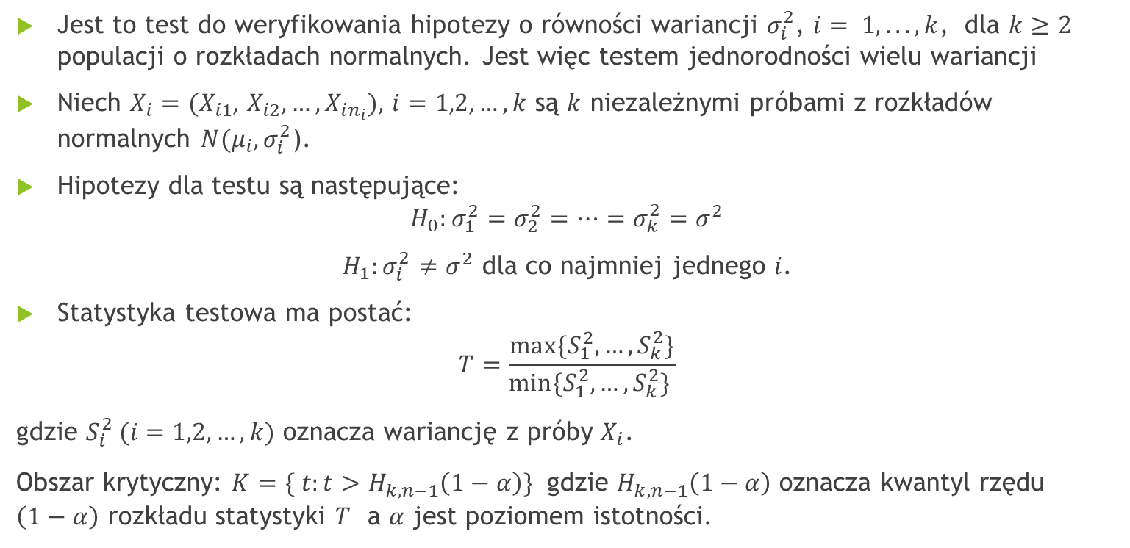
Test Hartleya
Jest to test do weryfikowania hipotezy o równości wariancji $σ_{i}^{2}$, $i= 1, . . . , k$, dla $k≥2$ populacji o rozkładach normalnych. Jest więc testem jednorodności wielu wariancji
Niech $X_{i}=(X_{i1},$ $X_{i2},…,X_{in_{i}}),$ $i=1,2,…,k$ są $k$ niezależnymi próbami z rozkładów normalnych $N(μ_{i},σ_{i}^{2}$).
Hipotezy dla testu są następujące:
$${H_{0}:σ}_{1}^{2}=σ_{2}^{2}=…=σ_{k}^{2}=σ^{2}$$
$H_{1}:σ_{i}^{2}≠σ^{2}$ dla co najmniej jednego $i$.
Statystyka testowa ma postać:
$$T=\frac{max⁡\{S_{1}^{2},…,S_{k}^{2}\}}{\min{\{S_{1}^{2},…,S_{k}^{2}\}} }$$
gdzie $S_{i}^{2} (i=1,2,…,k)$ oznacza wariancję z próby $X_{i}$.
Obszar krytyczny: $K=\{ t:t>H_{k,n−1}^{}\left(1−α\right)\}$ gdzie $H_{k,n−1}^{}\left(1−α\right)$ oznacza kwantyl rzędu $\left(1−α\right)$ rozkładu statystyki $T$ a $α$ jest poziomem istotności.

Slide 42
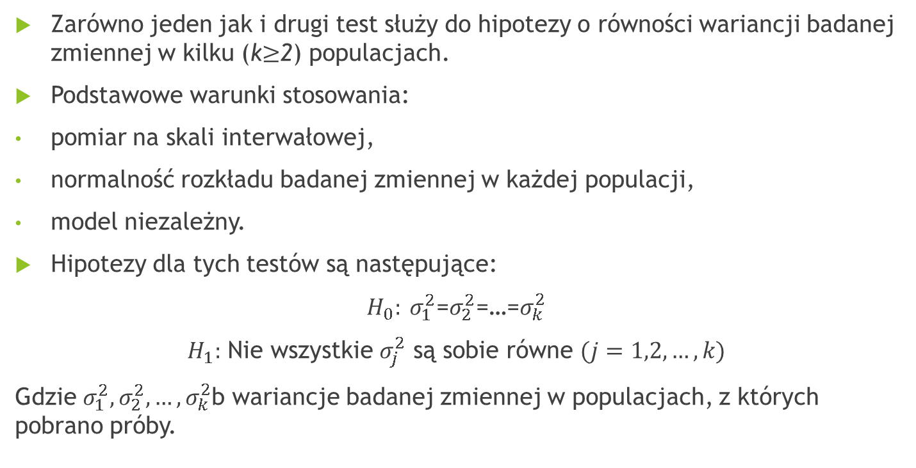
Test Browna-Forsythea i Levenea
Zarówno jeden jak i drugi test służy do hipotezy o równości wariancji badanej zmiennej w kilku (k$≥$2) populacjach.
Podstawowe warunki stosowania:
pomiar na skali interwałowej,
normalność rozkładu badanej zmiennej w każdej populacji,
model niezależny.
Hipotezy dla tych testów są następujące:
$H_{0}: σ_{1}^{2}$=$σ_{2}^{2}$=…=$σ_{k}^{2}$
$H_{1}:$ Nie wszystkie $σ_{j}^{2}$ są sobie równe $(j=1,2,…,k)$
Gdzie $σ_{1}^{2},σ_{2}^{2}, …,σ_{k}^{2}$b wariancje badanej zmiennej w populacjach, z których pobrano próby.

Slide 43
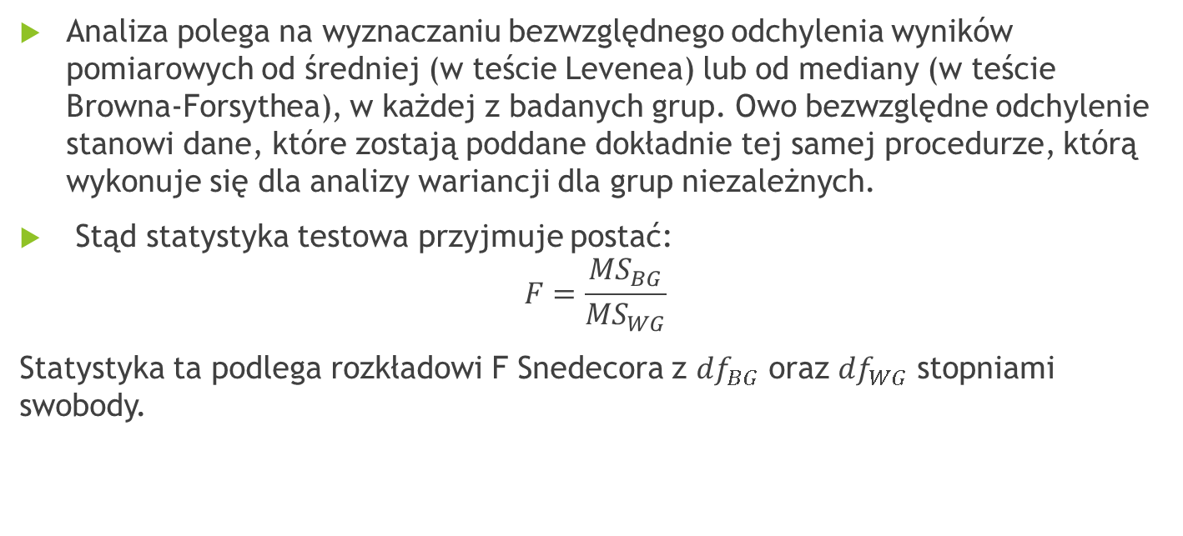
Test Browna-Forsythea i Levenea
Analiza polega na wyznaczaniu bezwzględnego odchylenia wyników pomiarowych od średniej (w teście Levenea) lub od mediany (w teście Browna-Forsythea), w każdej z badanych grup. Owo bezwzględne odchylenie stanowi dane, które zostają poddane dokładnie tej samej procedurze, którą wykonuje się dla analizy wariancji dla grup niezależnych.
Stąd statystyka testowa przyjmuje postać:
$$F=\frac{{MS}_{BG}}{{MS}_{WG}}$$
Statystyka ta podlega rozkładowi F Snedecora z ${df}_{BG}$ oraz ${df}_{WG}$ stopniami swobody.

